Slide 1
УЧРЕЖДЕНИЕ ЗДРАВООХРАНЕНИЯ НАЦИОНАЛЬНАЯ АНТИДОПИНГОВАЯ ЛАБОРАТОРИЯ
Директор
Беляев Сергей Александрович
Республика Беларусь
223040, Минский р-н,
аг. Лесной, д.31
Notes:
Примечание. Хотите разместить другое изображение на этом слайде? Выберите рисунок и удалите его. Теперь щелкните значок "Рисунки" в заполнителе, чтобы вставить свое изображение.

Slide 2
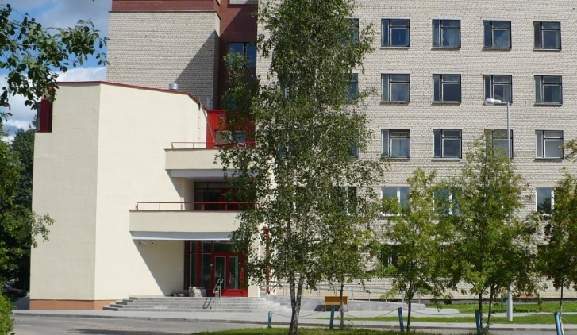
УЗ «Национальная антидопинговая лаборатория»
Создана приказом Министерства здравоохранения Республики Беларусь № 377 от 15 мая 2007 года во исполнение постановления Совета Министров № 537 от 26 апреля 2007 г. в ведомственном подчинении Министерства здравоохранения Республики Беларусь.
Дата основания (утверждение Устава): 14 июля 2007 г.

Slide 3
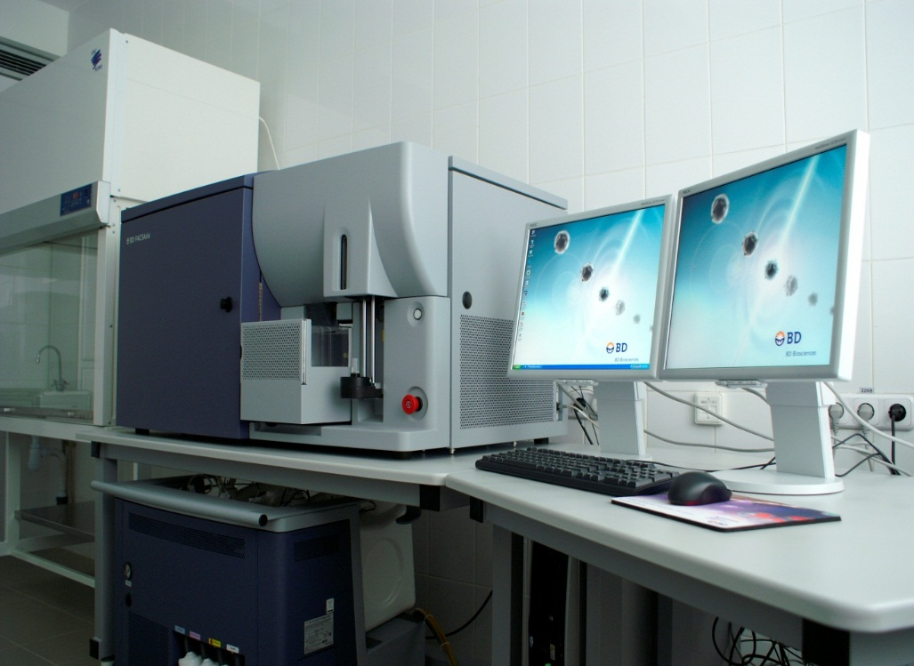
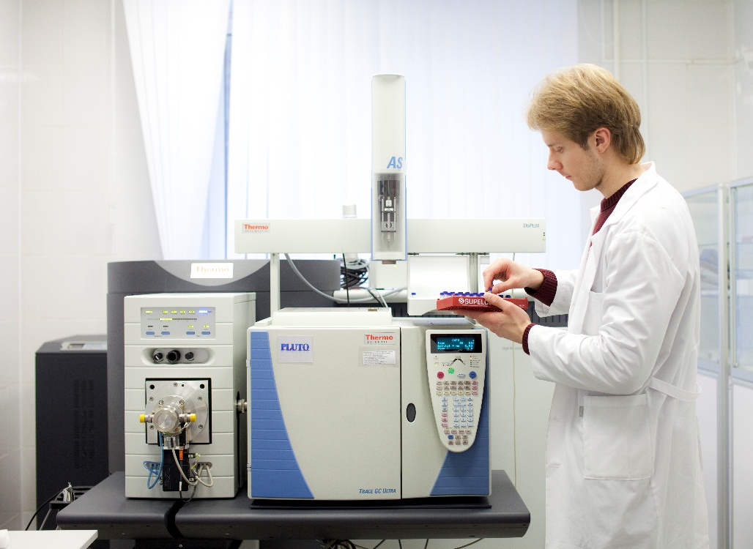
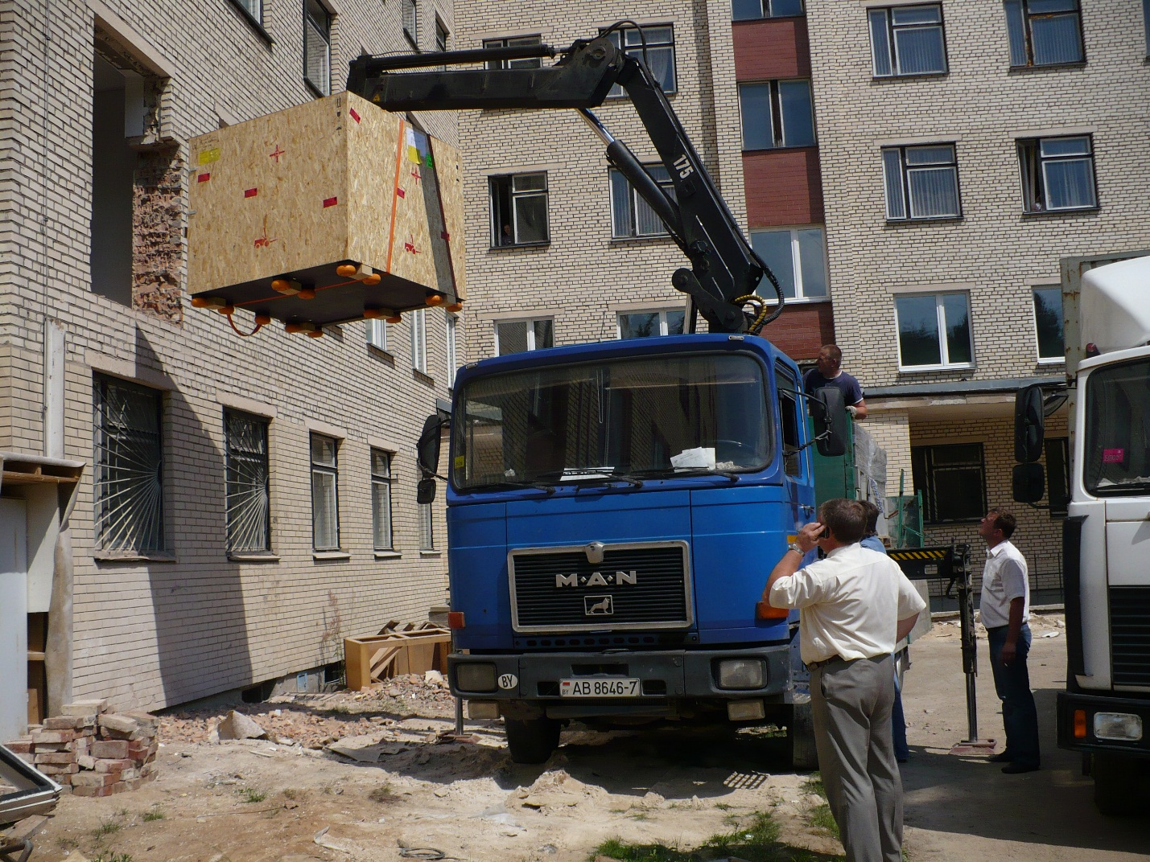
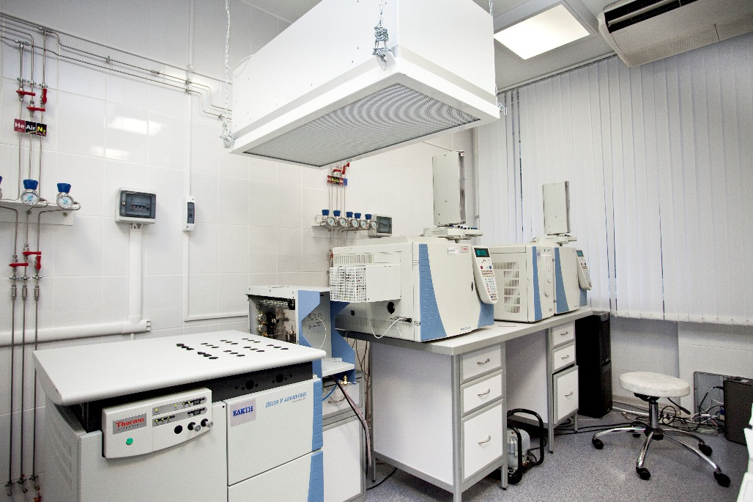
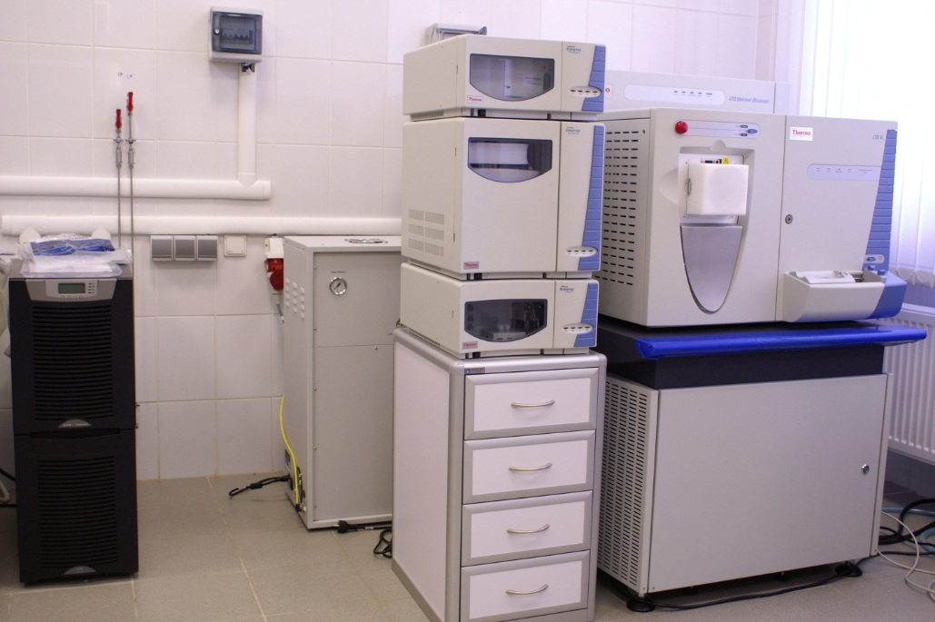

Slide 4
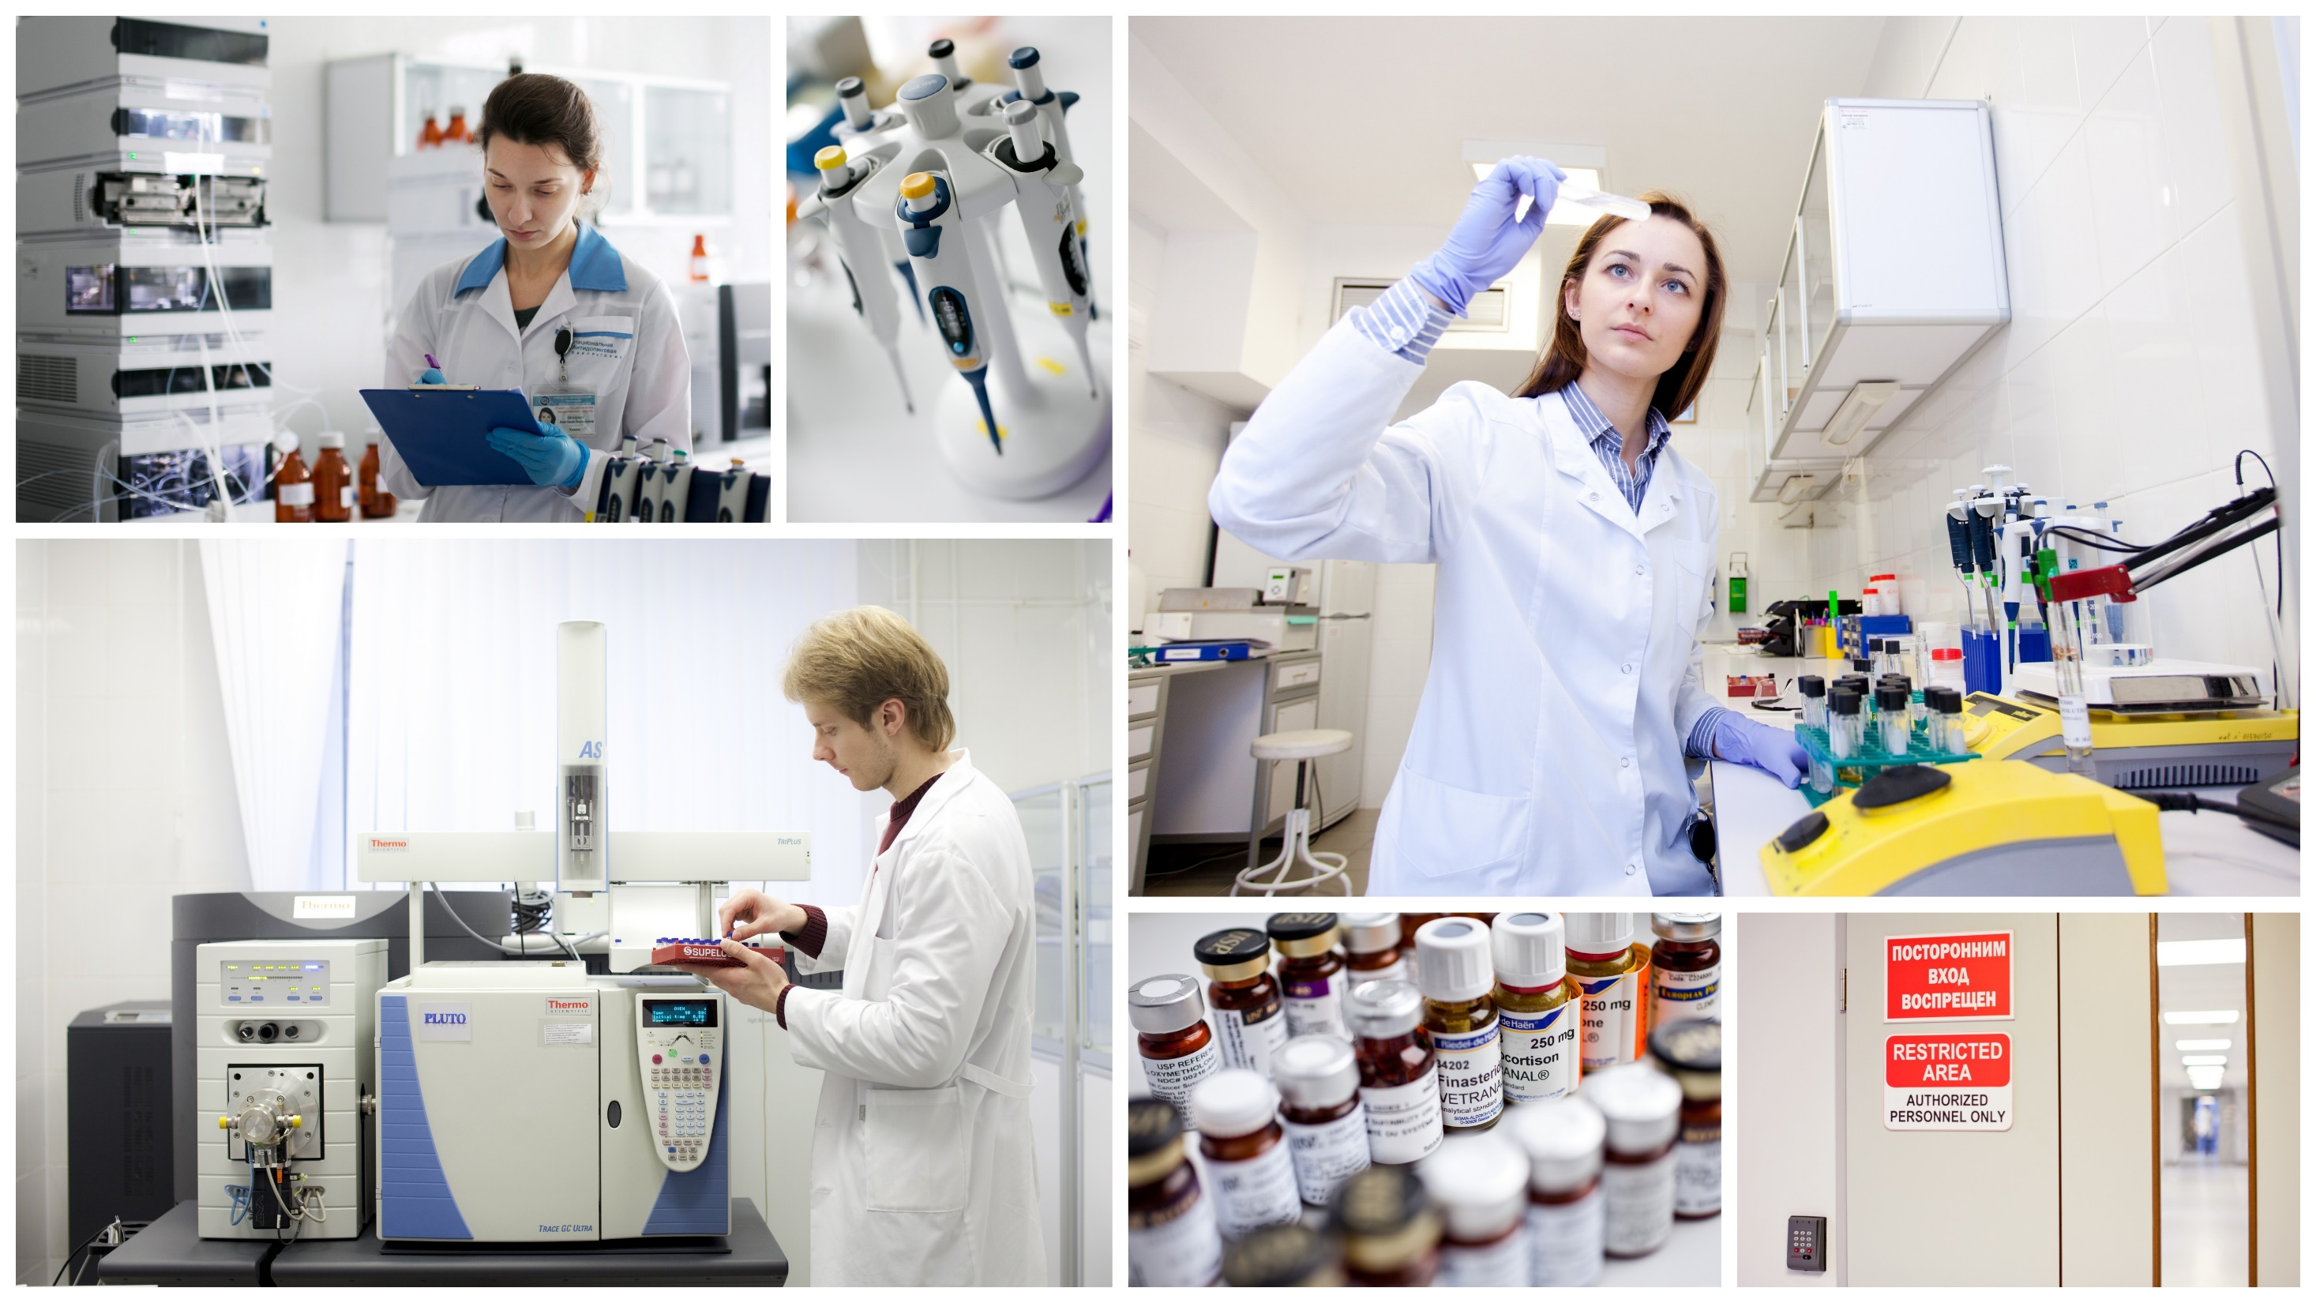
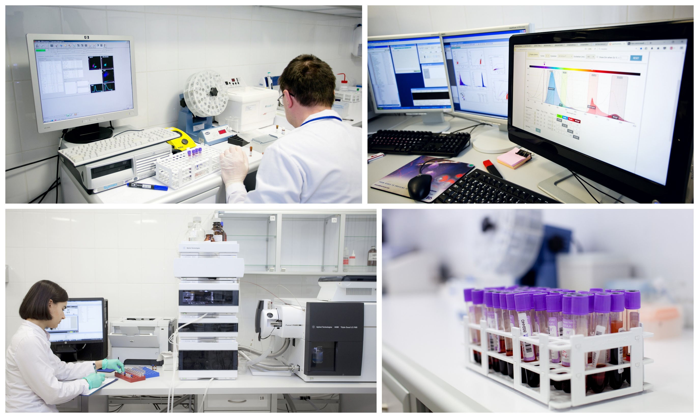

Slide 5
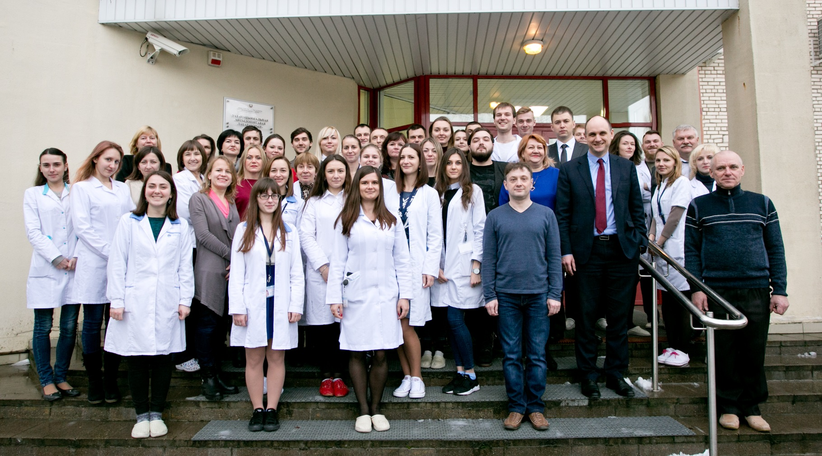
Персонал
Штат лаборатории:
01.01.2019 г. – 110 сотрудников

Slide 6
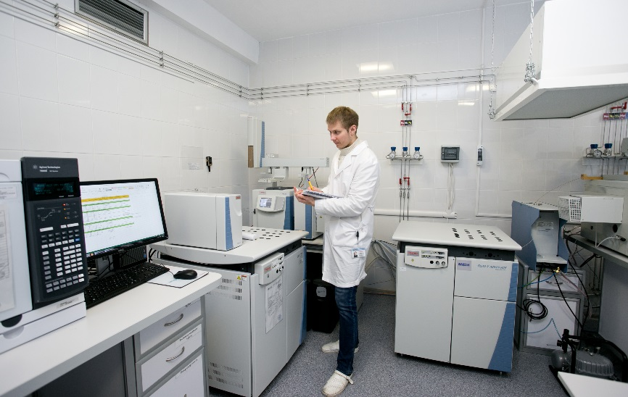
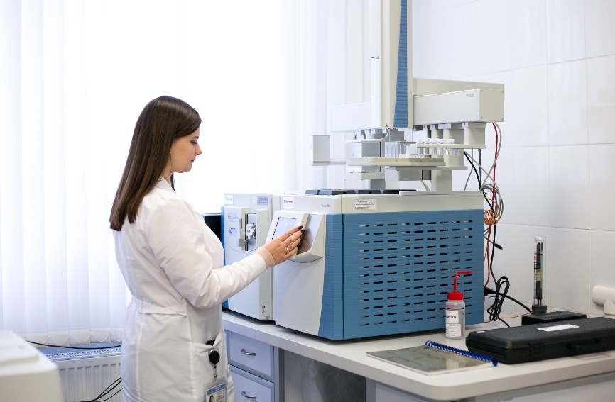
Отдел антидопинговых испытаний
1. Организация и проведение лабораторного этапа допинг-контроля.
2. Разработка, валидация и внедрение новых методик испытаний.
3. Анализ пищевых продуктов на наличие запрещенных в спорте веществ.
4. Выполнение функций Республиканской референтной (арбитражной) лаборатории по химико-токсикологическим исследованиям.

Slide 7
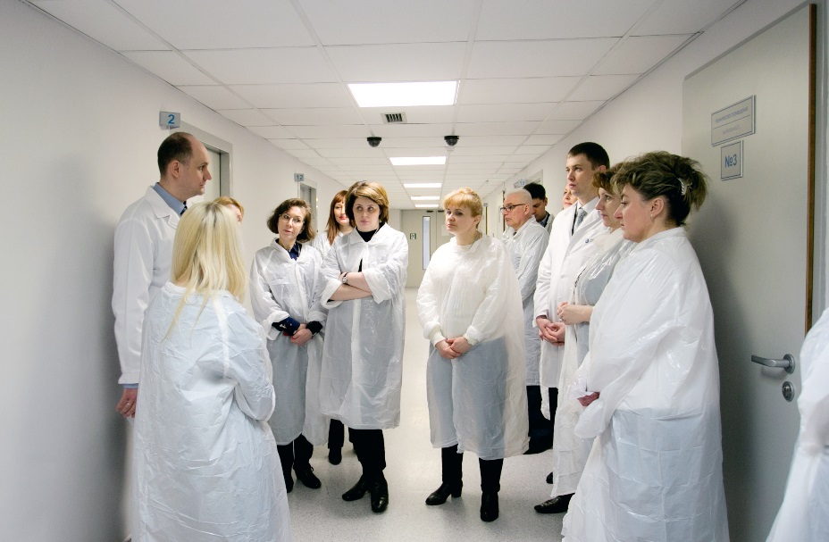
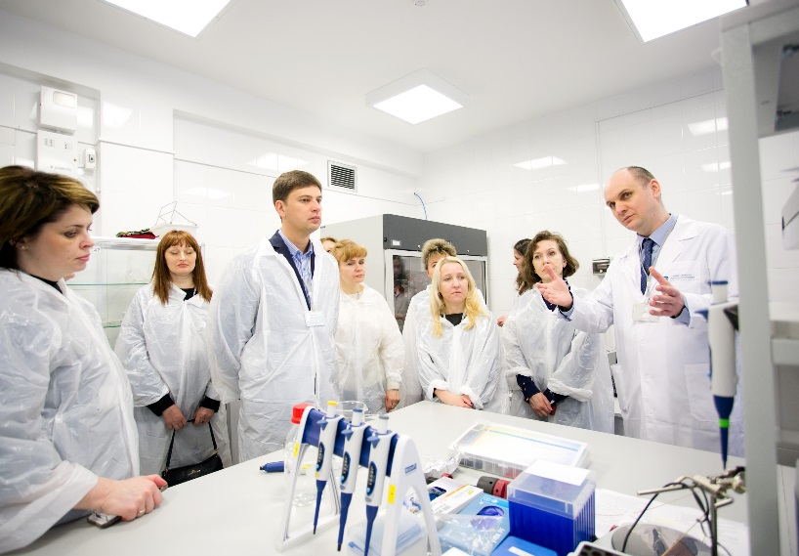
Химико-токсикологический анализ в системе здравоохранения Республики Беларусь

Slide 8
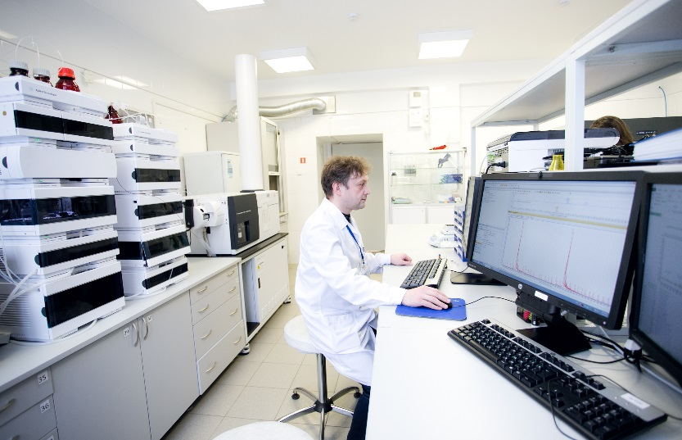
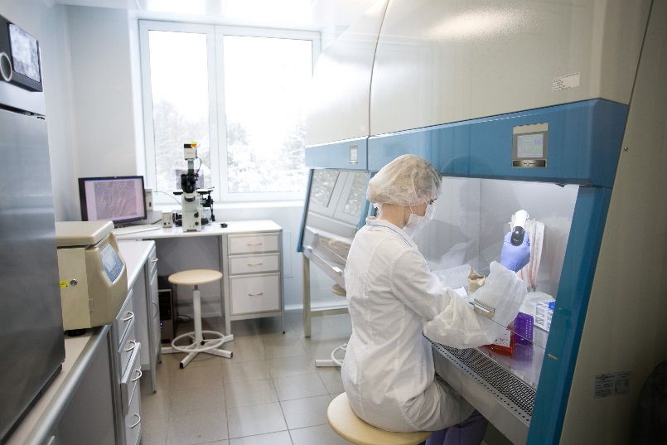
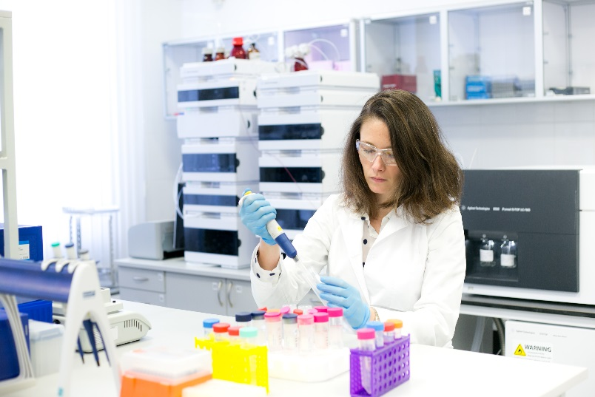
Отдел исследований и разработок в допинг-контроле
1. Ведение научно-исследовательской работы по следующим направлениям:
- определение присутствия генно-инженерных эритропоэтинов;
- определение изоформного профиля гормона роста и его маркеров;
- выявление применения в спорте гемотрансфузий различной природы;
- водородно-дейтериевый обмен в разработке новых методов определения запрещенных соединений в спорте.

Slide 9
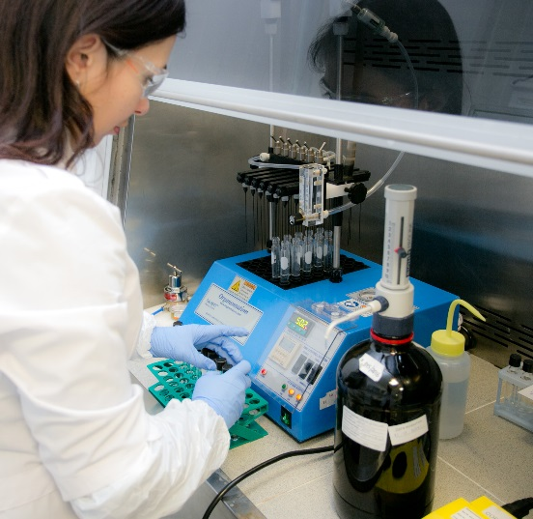
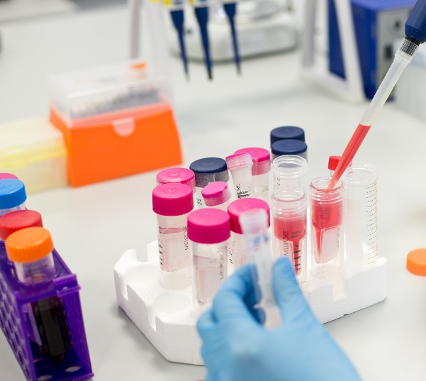
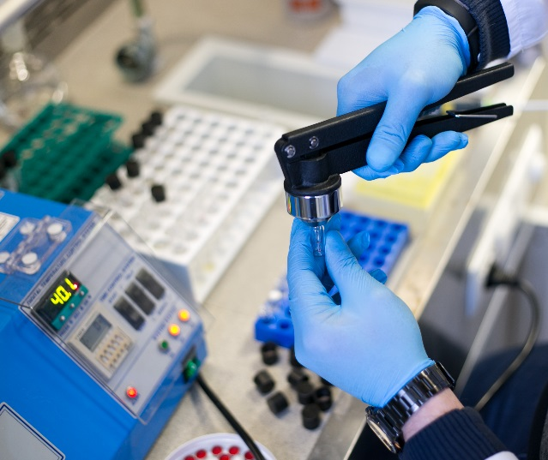
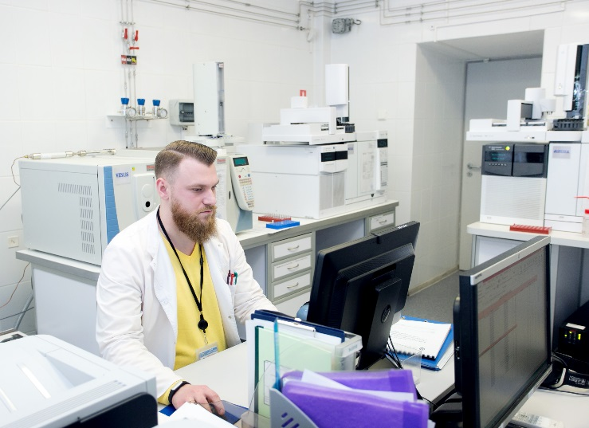
Отдел биоаналитических исследований
Штат: 24 должности
Задачи и функции:
Разработка протокола исследования
Разработка и валидация методик исследования
Проведение аналитического этапа исследования
Проведение биостатистического этапа исследования
Подготовка итогового отчета об исследовании
За период с 07.2015 г. по 01.2019 г. выполнено 48 исследований биоэквивалентности (аналитический этап и биостатистический этапы)

Slide 10
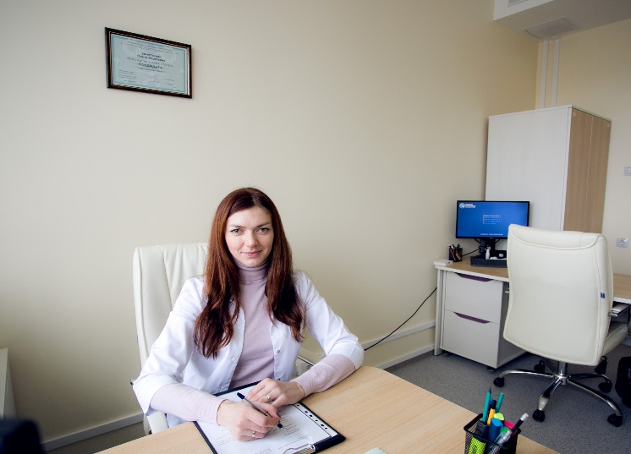
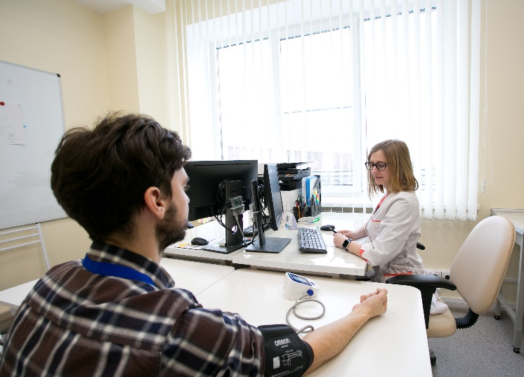
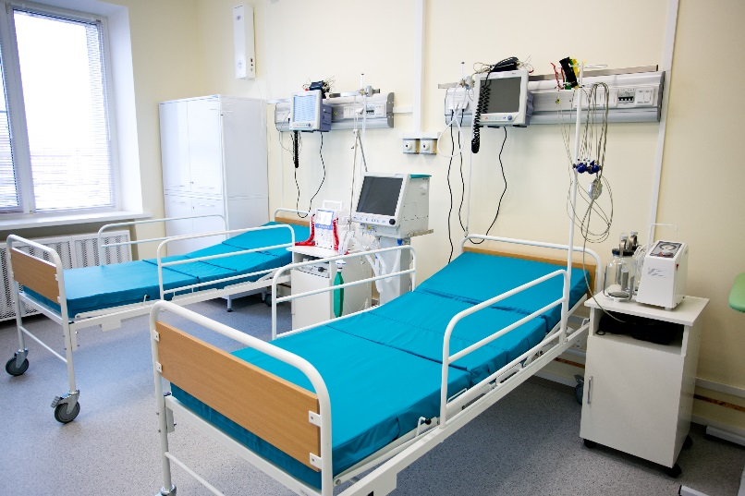
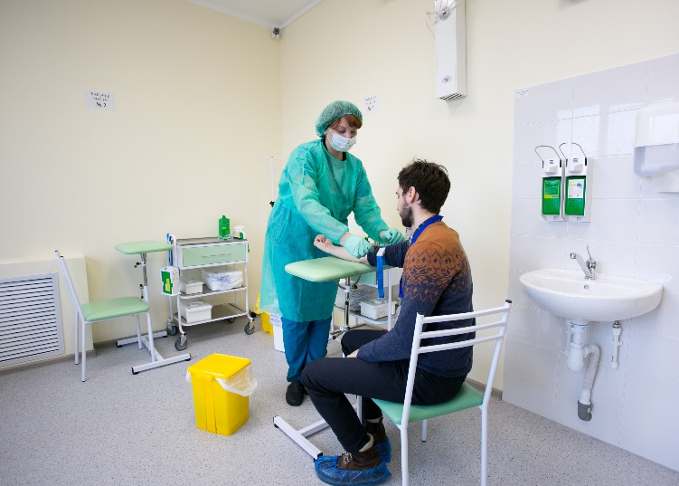
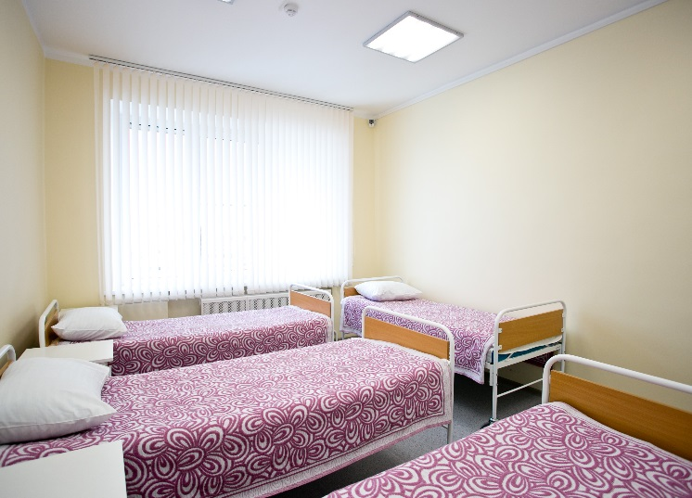
Отдел клинических исследований
Штат: 15 должностей
Задачи отдела:
Набор добровольцев для исследования, проведение скрининга;
Проведение клинического этапа исследований биоэквивалентности;
Подготовка клинического отчета.

Slide 11
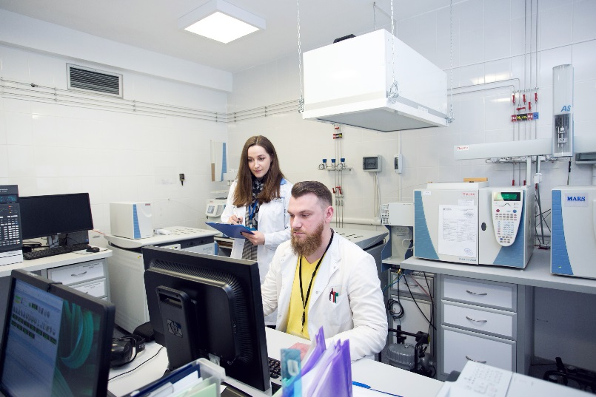
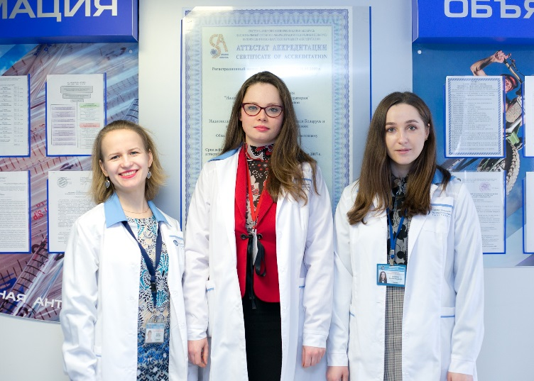
Отдел аккредитации, сертификации и обеспечения качества
Штат: 4 должности
Задачи отдела:
Поддержание функционирования системы менеджмента качества в соответствии с требованиями СТБ ИСО/МЭК 17025 и СТБ ИСО/МЭК 15189 ;
Проведение внешних и внутренних аудитов;
Организационно-методическая работа по поддержанию полученной аккредитации и расширение области аккредитации;
Проведение программ проверки квалификации и семинаров.

Slide 12
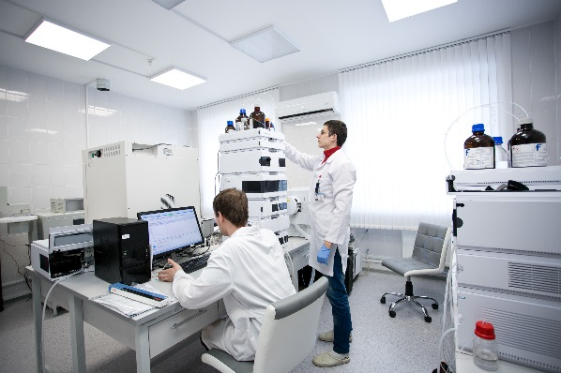
Отдел контроля качества лекарственных средств
Штат: 4 должности
Задачи отдела:
Контроль качества лекарственных средств и изделий медицинского назначения;
Валидация и верификация методов контроля качества лекарственных средств.

Slide 13
СПАСИБО ЗА ВНИМАНИЕ!

